Slide 1


简单
VISION PLAN
专注
jianpan尺寸测量视觉方案（2D）
共创
共赢

Slide 2

01
项目描述
02
项目验证
目录
03
配置清单
04
逻辑流程
CONTENTS
05
评估结果&注意事项
06
售后服务

Slide 3

01
项目描述
●产品名称：jianpan
●测量内容：232
●产品材质：22
●产品颜色：hongse
●最大工作距离(mm)：1000
●最小工作距离(mm)：100
●检测区域(mm*mm)：100.0 * 100.0
●来料方式：静止
●测量精度要求(mm)：3
●检测节拍(pcs/min)：1
●检测时产品运动速度(m/s)：0
●工作距离(mm)：292
方案布局图

Slide 4

02
项目验证
参数名称 | 参数值
面阵相机型号 | A5031M/CU815
面阵相机类型 | 面阵相机
相机接口类型 | USB3.0
相机像素 | 640 * 480
镜头型号 | FA0615A
镜头品牌 | CHIOPT
镜头焦距 | 6mm
镜头接口 | C
A(工作距离) = 292mm, B(视野宽度) = 110mm, C(视野长度) = 110mm
视野图

Slide 5

03
配置清单
系
统
构
成

Slide 6

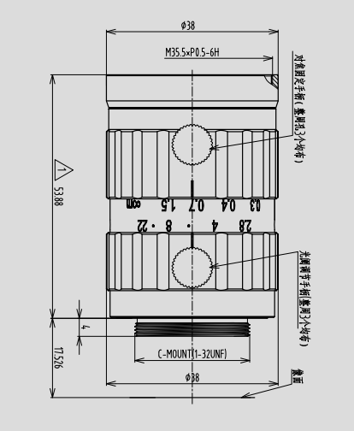
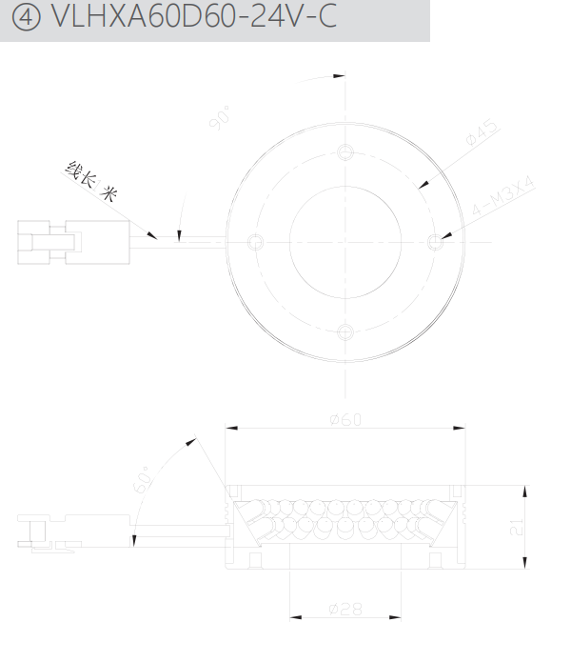
03
配置清单
相机尺寸图
光源尺寸图
镜头尺寸图

Slide 7
03
配置清单
序号 | 名称 | 型号 | 单位 | 数量 | 厂家
1 | 面阵相机 | A5031M/CU815 | 台 | 1 | dahua
2 | 镜头 | FA0615A | 个 | 1 | CHIOPT
3 | 光源 | VLHXA60D60R2X-24V | 个 | 1 | VLight
4 | 工控机 | - | 台 | 1 | -
5 | 显示器 | - | 台 | 1 | -
6 | 软件 | MVP | 套 | 1 | dahua

Slide 8
04
逻辑流程
逻辑流程
├── 图像采集
│ ├── 图像源配置
│ │ ├── 选择仿真器模式，加载产品图像样本（100*100mm区域）
│ │ ├── 设置图像路径为安装目录下的Picture目录
│ │ ├── 启用ROI自适应以适配不同分辨率图像
├── 预处理
│ ├── 平滑滤波
│ │ ├── 滤波方法：高斯滤波
│ │ │ └── 滤波核宽/高：5x5（平衡降噪与细节保留）
│ │ ├── ROI区域选择：矩形（覆盖检测区域100*100mm）
│ ├── 颜色匹配
│ │ ├── 训练红色模板（hongse）
│ │ │ ├── 选择产品红色特征区域进行训练
│ │ │ └── 设置极性为白底黑码（假设背景为浅色）
│ │ ├── 应用颜色模板进行区域分割
│ │ └── 输出红色特征区域掩膜
│ └── 图像二值化
│ ├── 自动阈值：启用
│ └── 极性：黑底白点（针对红色特征区域）
├── 测量232
│ ├── 高精度棋盘格标定
│ │ ├── 棋盘格宽度/高度：10mm（匹配工作距离100-1000mm）
│ │ ├── 标定板类型：棋盘格标定板
│ │ ├── 开启非线性矫正（RMS误差优化）
│ │ └── 输出标定文件至默认路径
│ ├── 读取标定文件
│ │ └── 加载上述标定文件生成H矩阵
│ ├── 找圆测量
│ │ ├── 卡尺个数：6（覆盖圆周均匀分布）

Slide 9
04
逻辑流程
│ │ ├── 搜索长度：500像素（适配1000mm工作距离）
│ │ ├── 边缘模式：单边缘
│ │ ├── 边缘极性：由暗到明（匹配红色特征）
│ │ └── 输出圆心坐标与半径（经H矩阵转换为物理单位）
│ └── 点与点距离
│ ├── 起点：圆心坐标
│ ├── 终点：预设基准点（根据232测量需求定义）
│ └── 输出物理距离（通过标定转换）
├── 结果处理
│ ├── 条件判断
│ │ ├── 判断测量距离是否在±3mm公差范围内
│ │ └── 输出OK/NG结果至自定义界面控件
│ └── 保存图片
│ ├── 保存路径：检测结果目录
│ └── 存图模式：异步（避免影响检测节拍）
└── 统计处理
└── CPK统计
├── 收集测量距离数据
└── 计算过程能力指数（CPK）

Slide 10
05
评估结果&注意事项
05 评估结果 & 注意事项
现场环境
相机安装
物料一致性
风险点：环境光干扰可能导致红色特征识别偏差
解决方案：采用高亮度环形光源并加装遮光罩
风险点：相机安装角度偏差超出标定公差范围
解决方案：使用三维调节支架并二次标定校准
风险点：红色基材批次色差影响颜色匹配稳定性
解决方案：建立多阈值颜色库并启用自适应极性检测

Slide 11

06
售后服务
该设备上线后使用初期，我们会派专人进行全程跟踪；
处理解决可能发生的设备异常；
对现场人员进行培训指导；
设备调试完成后：售后服务一年；
若客户提出设备升级需求，我们会及时为您提供升级新方案。

Slide 12





机器视觉方案提供商
0535-2162897
www.ytzrtx.com
image@ytzrtx.com
山东省烟台市经济技术开发区泰山路86号内1号

